Slide 1

论民主
主讲人：吕奇泽
Democracy is good or bad?

Slide 2
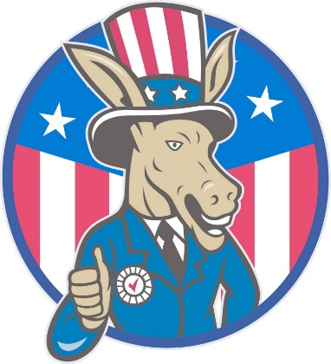
何为民主？
民主一词源于希腊字"demos"，意为人民。其定义为：在一定的阶级范围内，按照平等和少数服从多数原则来共同管理国家事务的国家制度。在民主体制下，人民拥有超越立法者和政府的最高主权.尽管世界各民主政体间存在细微差异，但民主政府有着区别于其他政府形式的特定原则和运作方式。
民主是由全体公民——直接或通过他们自由选出的代表——行使权力和公民责任的政府。民主是保护人类自由的一系列原则和行为方式；它是自由的体制化表现。民主是以多数决定、同时尊重个人与少数人的权利为原则。所有民主国家都在尊重多数人意愿的同时，极力保护个人与少数群体的基本权利。民主国家注意不使中央政府具有至高无上的权力，政府权力分散到地区和地方，并且理解，地方政府必须最大程度地对人民敞开和对他们的要求做出反应。

Slide 3
案例
英国脱欧
2013年1月29日至2月6日，英国《金融时报》进行了一项名为假设明天就举行英国去留欧盟的公投，共有2114名成年人参加。民调结果显示， 50%的英国人对举行全民公决表示赞同，21%的受访者表示反对。不到一半的受访者（45%）认为，欧盟成员国资格对英国有利，而34%的英国人持相反观点。2000余名受访者中有一半表示，会投票赞成英国脱离欧盟，33%的受访者表示会投票赞成留在欧盟。47%的脱欧支持者表示，如果英国能在与欧盟合作伙伴的谈判上捍卫自己的权益，那么“可能”改变主意。绝大多数受访者希望欧盟改变在移民和司法领域的政策。该民调结果显示，英国民众支持退出欧盟情绪正在扩散

Slide 4
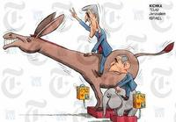

让我们来讲讲美国的民主选举制度
美国总统选举实行选举人团制度。选民在大选日投票时，不仅要在总统候选人当中选择，而且要选出代表50个州和华盛顿特区的538名选举人（Electors），以组成选举人团（Electoral College）。绝大多数州和华盛顿特区均实行“胜者全得”规则，即把本州或特区的选举人票全部给予在本州或特区获得相对多数选民票的总统候选人。当选的选举人必须宣誓在选举人团投票时把票投给在该州获胜的候选人。因此大选结果通常在大选投票日当天便可根据各州选举结果算出。赢得270张或以上选举人票的总统候选人即获得选举胜利。
“驴子”是民主党的党徽，“大象”是共和党的党徽

Slide 5
美国的民主选举制度的优缺点
选举团制度可以更好照顾小州和偏远地区的利益，巩固联邦；
方便计票，可以早出选举结果；
在候选人选票接近时便于对争议地区复查。
选举团选举并非不民主，只是以各州为计票单位后全国相加，不能简单谓其不民主。
一方面具有了民主的功能，另一方面又实现了对民意的控制，不仅能照顾到大多数人的利益，更体现了对少数的尊重和关心。
反对者的观点有： 违背了选举多数决的原则，让得到普选票较少而选举人票稍多的人当选为总统，

Slide 6
TEXT HERE
民主
民主
唯物辩证法
坏
好
与我国政治制度

Slide 7
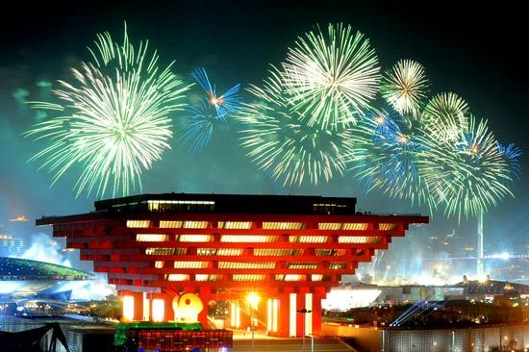
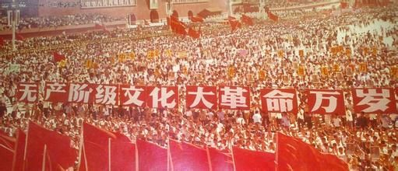
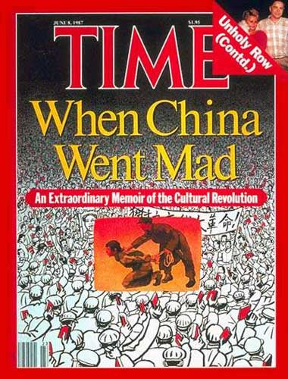
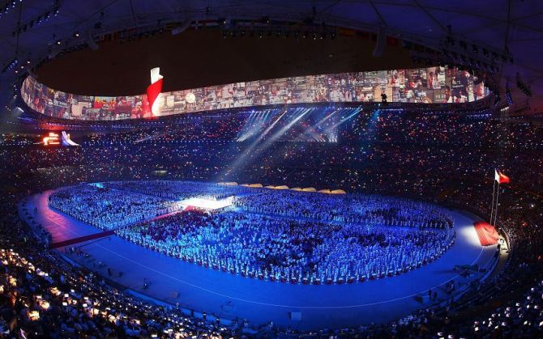
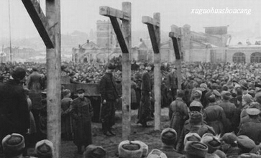
当我们在欢呼中国特色的制度最大的优越性在于“集中力量办大事”的时候，我们应该承认，这话不无道理，否则历史上规模最宏伟的奥运会与世博会不可能出现在一个尚有几千万人没有脱贫的国家。如果真要以国民的富裕程度来向世界炫耀，可以说，我们扬眉吐气至少还得等半个世纪。然而，“集中力量办大事”却能让普通的中国人，都感觉到国家的荣耀和自豪，谁能说这不是无与伦比的优点？可是，在我们承认这个优点的时候，也要认识到，在人类近百年的历史上，“集中力量办大事”的制度，所办的大事基本上都是以“大坏事”为主，例如斯大林的大清洗和中国的文化大革命。

Slide 8
我国的民主制度：人民代表大会制度
中华人民共和国建立至1954年期间，在地方召开各级人民代表会议作为向人民代表大会制度过渡的民主形式。中华人民共和国建立初期，实行普选和建立各级人民代表大会的条件尚未成熟，根据第三次国内革命战争时期解放区的区、村建立人民代表会议的经验，<中国人民政治协商会议共同纲领>规定，在地方由地方各级各界人民代表会议逐步代行地方各级人民代表大会的职权。
市、县、市辖区和区的各界人民代表会议在建立初期，只是联系群众的协议性机构，职权限于听取本级人民政府的工作报告，向人民政府反映群众的意见和要求，讨论和建议本地的兴革事宜，向人民传达和解释政府的政策并协助政府实施。后期则代行地方各级人民代表大会的职权，听取、审查人民政府的工作报告，建议、决议本地的兴革事宜，决定施政方针和政策，审查、通过预算、决算，选举本级人民政府委员会，具有地方国家权力机关的性质。省的各界人民代表会议由于建立较晚，条件成熟，故召开时就代行省人民代表大会的职权。乡的人民代表会议由于直接由群众选举产生，所以它一建立就行使相当于权力机关的职权。
,

Slide 9
TEXT HERE
以欧洲难民潮为例，希腊成为中东难民登陆欧洲的通道后，以及德国、法国受到恐怖袭击后，人民上街游行，抗议政府。
一个民主制度下的国家，民众上街游行，甚至要砸政府的大门，这种场景却绝不是民主制度弊端的证明，更不是民主出了问题的证据，或者是社会出了问题，或者是经济出了毛病，民主机制只是把这些问题反映出来了而已。
民主制度出现了问题？亦或是宪法赋予人民的权力？
对于民主国家来说，“完美的民主”虽然是追求的最终目标，但“不完美的民主”却早已成为民众日常生活的一部分，成为追求社会公平与经济利益的手段。当人民发现一帮利益集团统治着国家的时候，他们走上街头，向政府示威，实践宪法赋予他们的种种权力表达意见和愤怒。这就是民主，不管你把它当缺点也好，优点也罢，这本身就是民主的一部分。

Slide 10
思
考

Slide 11
TEXT HERE
通过上述了解进行思考，民主是好东西，还是坏东西？
根植于当下，我们不难得出结论，这个世界上没有具有普世性的民主制度，因为不同的政治历史文化背景，各国都应该寻找属于自己的、适合自己的政治制度
民主制度是迄今为止世界上最不坏的制度
民主是个好东西。可民主其实也是一个坏制度——有很多缺点和坏处。
只不过，当他和地球上所有其他类型（非民主）的制度相比的时候，他显然是最不坏的。
只有适合的才是最好

Slide 12
感谢
聆听

